Slide 1
参考：現行のレイアウト (nexus 7, 16:10)
検索バー 55px
固定で55ピクセル
600x800
幅の4/3倍
960 px
基本情報表示ウインドウ
100px
固定で100ピクセル

Slide 2
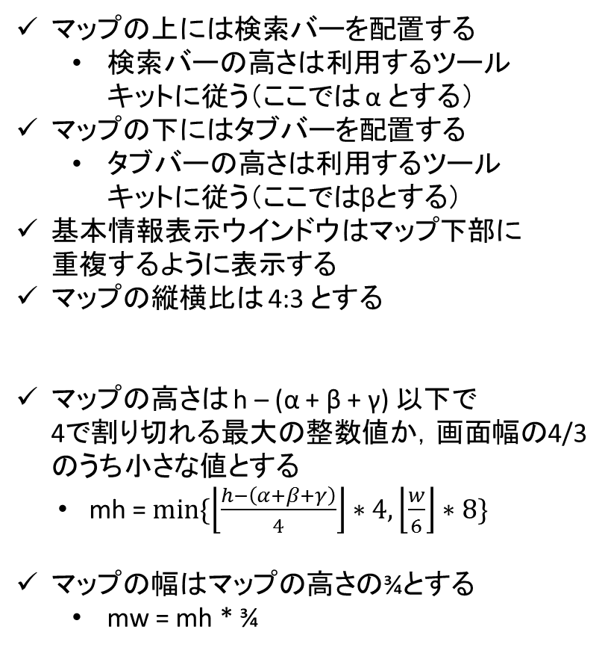
画面レイアウトに関する要求
画面幅 w px
ステータスバー γ px
マップの上には検索バーを配置する
検索バーの高さは利用するツール キットに従う（ここでは α とする）
マップの下にはタブバーを配置する
タブバーの高さは利用するツール キットに従う（ここではβとする）
基本情報表示ウインドウはマップ下部に 重複するように表示する
マップの縦横比は 4:3 とする
マップの高さは h – (α + β + γ) 以下で 4で割り切れる最大の整数値か，画面幅の4/3 のうち小さな値とする
mh = $min⁡\{\left\lfloor \frac{h−\left(α+β+γ\right)}{4}\right\rfloor ∗4, \left\lfloor \frac{w}{6}\right\rfloor ∗8\}$
マップの幅はマップの高さの¾とする
mw = mh * ¾
検索バー α px
マップの縦横比
縦 : 横 = 4 : 3
マップの高さ mh px
画面
高さ
h px
基本情報表示ウインドウ 100px
高さが整数値になって，マップの左右マージンが 均等になるように
タブバー β px

Slide 3
いろいろ例を挙げてみる
nexus 7
Retina iPad
iPhone4
iPhone5
xperia ul
注意：検索バーとタブバーはjquery mobileのデフォルト値が分からないので実際の値に近そうな適当な値を入れています

Slide 4
iPhone4 (3:2)
320 px
検索バーの高さを α = 32px とする
タブバーの高さを β = 48pxとする
ステータスバーの高さを γ = 20pxとする
(http://iphone-tora.sakura.ne.jp/iphone_screenname.htmlより)
検索バー 32px
380 * 285
マップ高さ = min{ floor((480 - 100) / 4) *4, floor(320/6)*8} = min{380, 424}
= 380
マップ幅 = 380 * 3 / 4 = 285
480 px
基本情報表示ウインドウ
100px
タブバー 48px

Slide 5
iPhone 5 (16:9)
320 px
検索バーの高さを α = 32px とする
タブバーの高さを β = 48pxとする
ステータスバーの高さを γ = 20pxとする
検索バー 32px
424 * 318
マップ高さ = min{floor((568-100)/4)*4},
floor(320/6)*8} = min{468, 424}
= 424
マップ幅 = 424 * 3 / 4 = 318
568 px
基本情報表示ウインドウ
100px
タブバー 48 px

Slide 6
Xperia UL SOL22 (16:9)
360 px
検索バーの高さを α = 32px とする
タブバーの高さを β = 48pxとする
ステータスバーの高さを γ = 20pxとする
検索バー 32px
ただし、android端末での検索バーと
タブバー，ステータスバーの高さは
分かりません。
640 px
マップ高さ = min{floor((640-100)/4)*4},
floor(360/6)*8} = min{540, 480}
= 480
マップ幅 = 480 * 3 / 4 = 360
基本情報表示ウインドウ
100px
タブバー 48 px

Slide 7
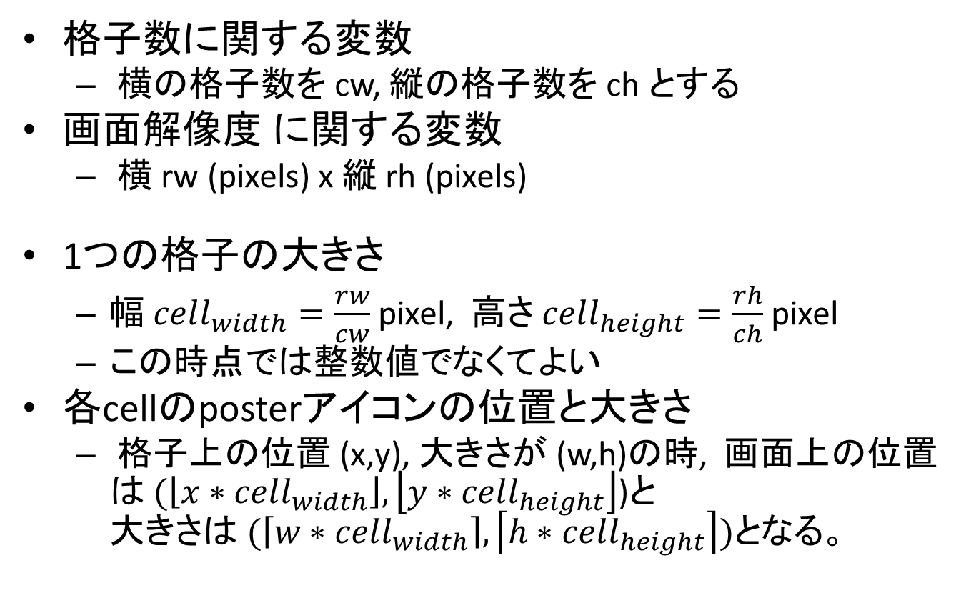
格子によるレイアウトデータを 解像度に合わせる
格子数に関する変数
横の格子数を cw, 縦の格子数を ch とする
画面解像度 に関する変数
横 rw (pixels) x 縦 rh (pixels)
1つの格子の大きさ
$幅 cell_{width}=\frac{rw}{cw}$ pixel, 高さ $cell_{height}=\frac{rh}{ch}$ pixel
この時点では整数値でなくてよい
各cellのposterアイコンの位置と大きさ
格子上の位置 (x,y), 大きさが (w,h)の時, 画面上の位置は $(\left\lfloor x∗cell_{width}\right\rfloor ,\left\lfloor y∗cell_{height}\right\rfloor$)と 大きさは $(\left\lceil w∗cell_{width}\right\rceil ,\left\lceil h∗cell_{height}\right\rceil )$となる。

Slide 8
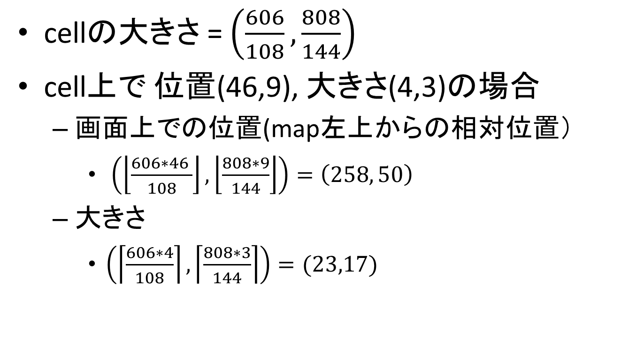
例 (108,144)の格子からiPhone4(606,808へ)
cellの大きさ = $\left(\frac{606}{108},\frac{808}{144}\right)$
cell上で 位置(46,9), 大きさ(4,3)の場合
画面上での位置(map左上からの相対位置）
$\left(\left\lfloor \frac{606∗46 }{108}\right\rfloor ,\left\lfloor \frac{808∗9}{144}\right\rfloor \right)=\left(258, 50\right)$
大きさ
$\left(\left\lceil \frac{606∗4}{108}\right\rceil ,\left\lceil \frac{808∗3}{144}\right\rceil \right)=(23,17)$

Slide 9
pending

Slide 10
例① nexus 7 (16:10)
検索バー 55px
600x800
検索バーの高さを α = 55px とする
タブバーの高さを β = 100pxとする
ステータスバーの高さを γ = 5px とする
マップ高さ = min{floor((960 – 160)/4)*4, floor(600/6)*8} = min{800, 800}
= 800
マップ幅 = 800 * 3 / 4 = 600
960 px
基本情報表示ウインドウ 100px
タブバー 100px

Slide 11
例② Retina iPad (4:3)
例として 1024 x 768 で。
768 px
検索バーの高さを α = 100px とする
タブバーの高さを β = 100pxとする
検索バー 100px
(824x618)
マップ高さ = min{ floor((1024 – 200) / 4) * 4, floor(768/6)*8} = min{824, 1024}
= 824
マップ幅 = 800 * 3 / 4 = 618
1024 px
基本情報表示ウインドウ
100px
タブバー : 100 px

Slide 12
対応する端末
iPhone 4, 5, 6
Nexus 7 (2013)
Xperia A

